Slide 1

创新杯初审答辩
基于自然语言处理的“智能问诊”系统
项目成员：16211006 徐家兴 15241100 张政勋
16211020 许志达 16211076 李想

Slide 2

智能问诊
目录
CONTENT
项目简介
技术解决方案
团队分工及时间安排
北京航空航天大学 软件学院 创新杯
2017/12/17

Slide 3
智能问诊
1
项目简介
北京航空航天大学 软件学院 创新杯
2017/12/17
Notes:
项目功能
项目意义
项目应用场景等

Slide 4
第一部分 | 项目简介
智能问诊
现代人的自我健康意识
互联网医疗、问诊网站现状
便捷、自主、可靠
从“疾病”到“自身”
主动
行业发展方向
安全，历史，信任
数据，机器学习
北京航空航天大学 软件学院 创新杯
2017/12/17

Slide 5
第一部分 | 项目简介
智能问诊
从“疾病”到“自身”
主动
行业发展方向
北京航空航天大学 软件学院 创新杯
2017/12/17

Slide 6

第一部分 | 项目简介
智能问诊
历史问题
我国医疗行业没有统一病例、诊断标准。
安全、信任
制约行业发展的因素
北京航空航天大学 软件学院 创新杯
2017/12/17

Slide 7
第一部分 | 项目简介
智能问诊
机器学习
基于数据
流程便捷。
可信，标准
自主
症状—疾病—用药参考工具书
北京航空航天大学 软件学院 创新杯
2017/12/17

Slide 8
智能问诊
2
技术解决方案
北京航空航天大学 软件学院 创新杯
2017/12/17
Notes:
采用什么样的技术、方法来实现项目的？

Slide 9
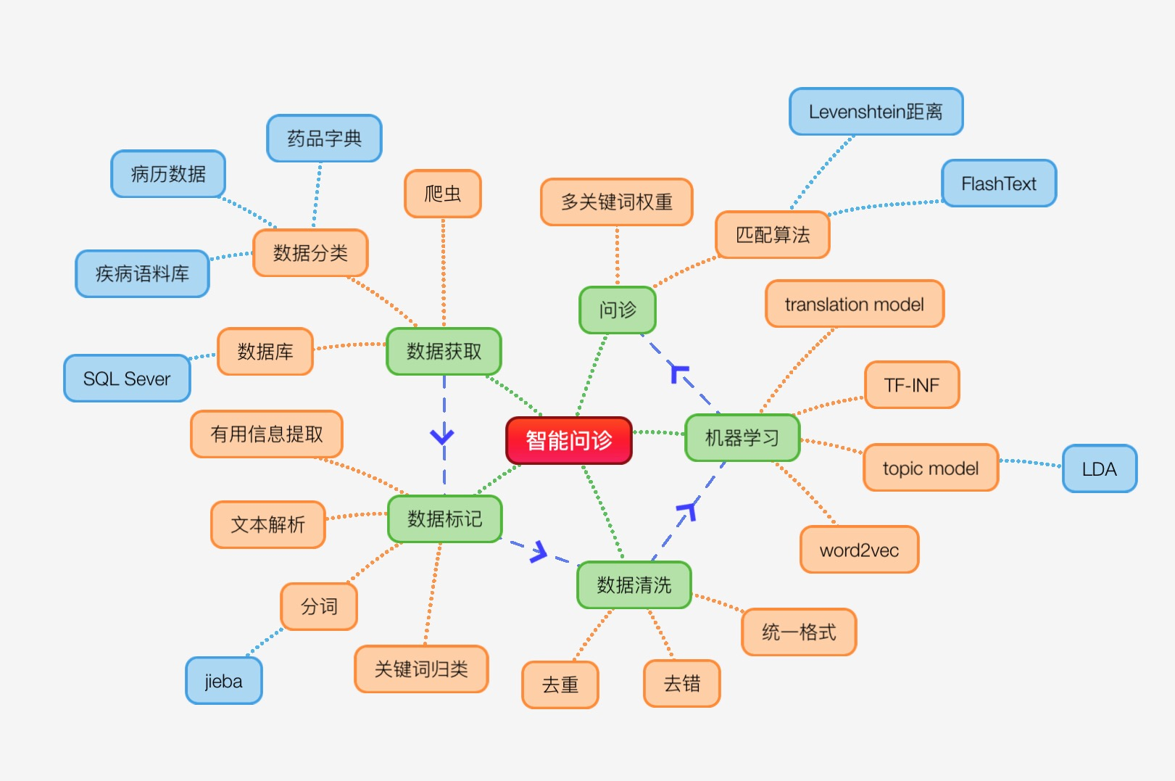

第二部分 | 技术解决方案
智能问诊
技术框架
北京航空航天大学 软件学院 创新杯
2017/12/17

Slide 10
第二部分 | 技术解决方案
智能问诊
Word2vec
2013年，Google开源了一款用于词向量计算的工具——word2vec，引起了工业界和学术界的关注。首先，word2vec可以在百万数量级的词典和上亿的数据集上进行高效地训练；其次，该工具得到的训练结果——词向量（word embedding），可以很好地度量词与词之间的相似性。随着深度学习（Deep Learning）在自然语言处理中应用的普及，很多人误以为word2vec是一种深度学习算法。其实word2vec算法的背后是一个浅层神经网络。另外需要强调的一点是，word2vec是一个计算word vector的开源工具。当我们在说word2vec算法或模型的时候，其实指的是其背后用于计算word vector的CBoW模型和Skip-gram模型。
北京航空航天大学 软件学院 创新杯
2017/12/17

Slide 11
第二部分 | 技术解决方案
智能问诊
划分关键词
将文章集的每个关键词设置对应的ID值。利用关键词通过聚类算法归类。对每个关键词计算其与每个类的相关性。
1
2
3
输入关键词
利用关键词对文章分类
LDA模型
利用已有的算法提取关键词。每行关键词代表一篇文章中提取出的关键词（任意数量），同时设置迭代次数与步长。
通过每一篇文章包含的关键词，结合已经得到的关键词------相关类匹配表，对文章划分类。
北京航空航天大学 软件学院 创新杯
2017/12/17

Slide 12

第二部分 | 技术选型
Translation模型
提取关键词
将输入的一句话的关键字提取出来，对于对问诊用处不大的词，可以将其忽略
1
2
应用机器翻译模型
2
将疾病“翻译”成相应的药物，类似于中文的好翻译成英文的good、fine、well、OK等而同样一种疾病，也可以用多种药物进行治疗。对于风热感冒可以用板蓝根颗粒+感康或者维C银翘片。
3
3
训练
通过基于词典的词汇对齐方法和EM算法迭代训练词汇翻译，对大规模的疾病库和药品库进行统计，获得对应的翻译概率。

Slide 13
第三部分 | 技术难点
技术难点
1、关键词提取不精确
虽然jieba分词能很好的从一句话里面提取出关键词，但是并不能保证非常好的提取效果，需要再校检。
2、药品与疾病匹配的库不健全
目前各种疾病用药信息繁杂，没有一个系统的用药与疾病的库，很难找到一个全面可靠的库。
3、准确度问题
词对齐与结构对齐错误累积，可能导致精度不高。一种疾病可能翻译出来的多种药品的作用不一，很难推荐出最适合的
。

Slide 14
智能问诊
3
团队分工及时间安排
北京航空航天大学 软件学院 创新杯
2017/12/17
Notes:
各成员的分工情况
时间节点安排

Slide 15
第四部分 | 开发计划
智能问诊
智能问诊
目前进度
V 1.0
V 2.0
标题
数据获取
数据库
数据标记
数据清洗
模型训练
匹配算法
Topic模型
继续优化
爬虫
分词
word2vec
翻译模型
数据分类
文本解析
TF-INF
关键词
权重
Flashtext

Slide 16
第四部分 | 开发计划
智能问诊
LDA模型
Levenshtein算法
多关键词权重设置
Seq2seq模型
市场调研
产品规划
1
3
张政勋
李想
徐家兴
许志达
2
4
Word2vec模型
TF-INF
数据获取
Flashtext算法
translation模型
数据库操作
数据清洗
北京航空航天大学 软件学院 创新杯
2017/12/17

Slide 17
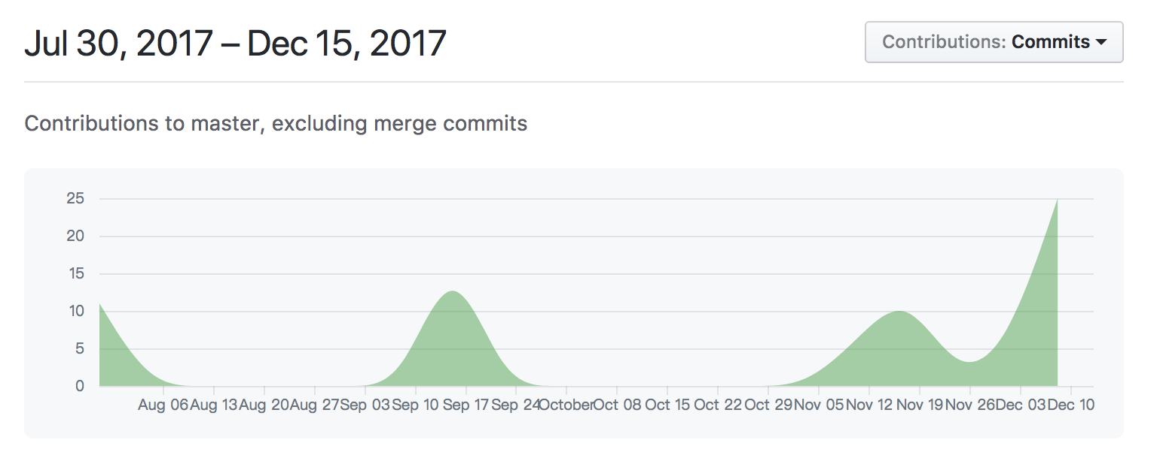
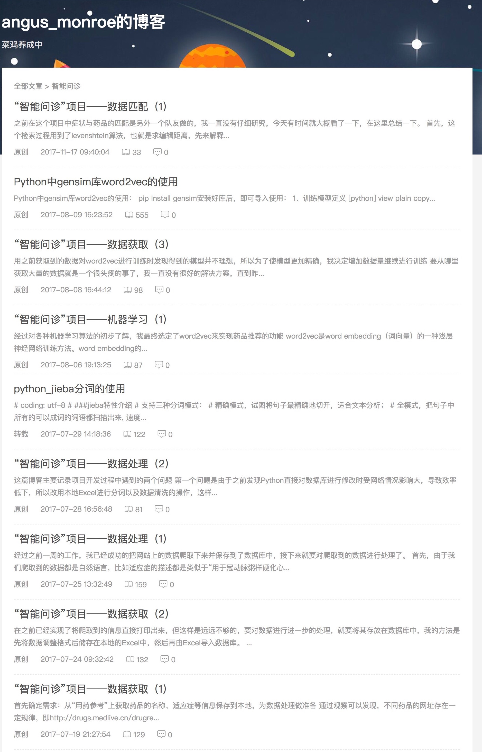
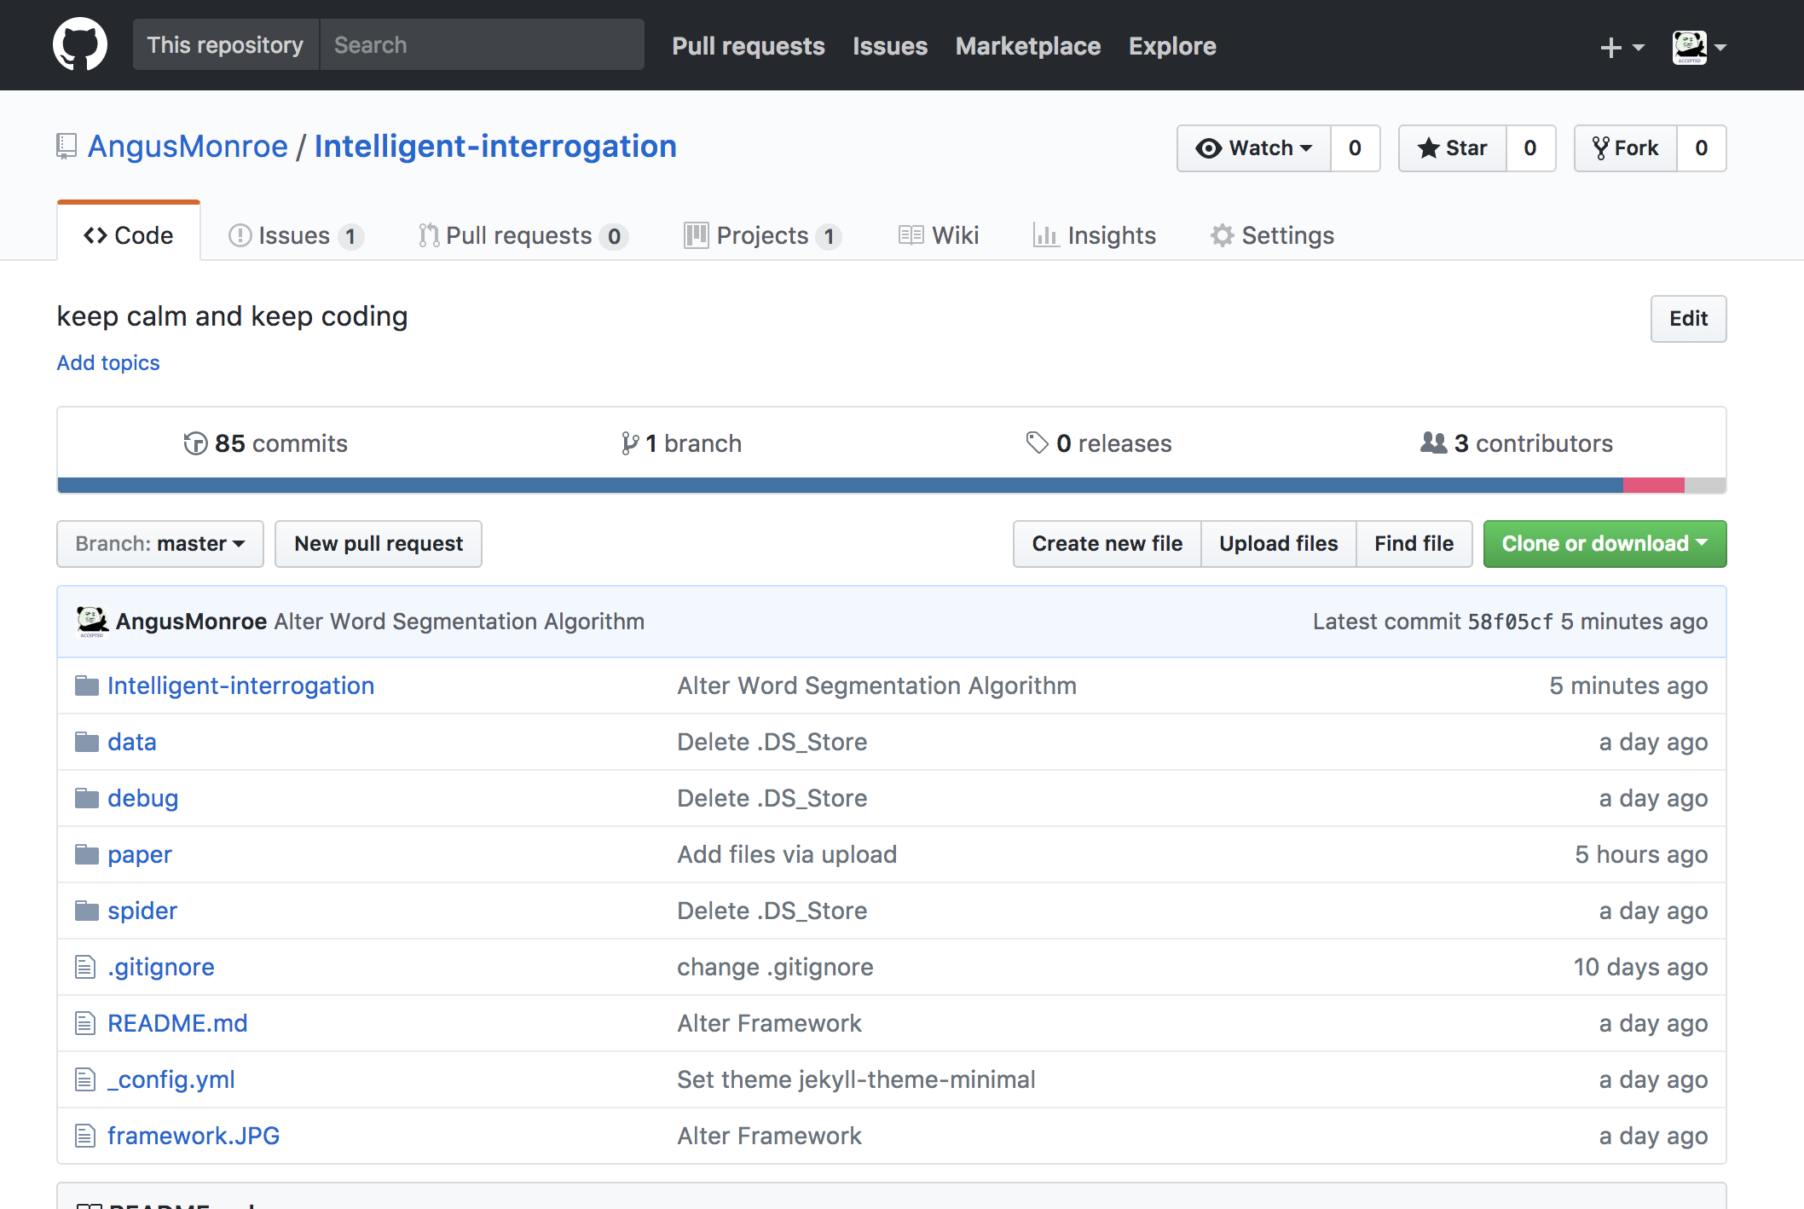
第三部分 | 团队分工及时间安排
智能问诊
1
目前进度
北京航空航天大学 软件学院 创新杯
2017/12/17

Slide 18
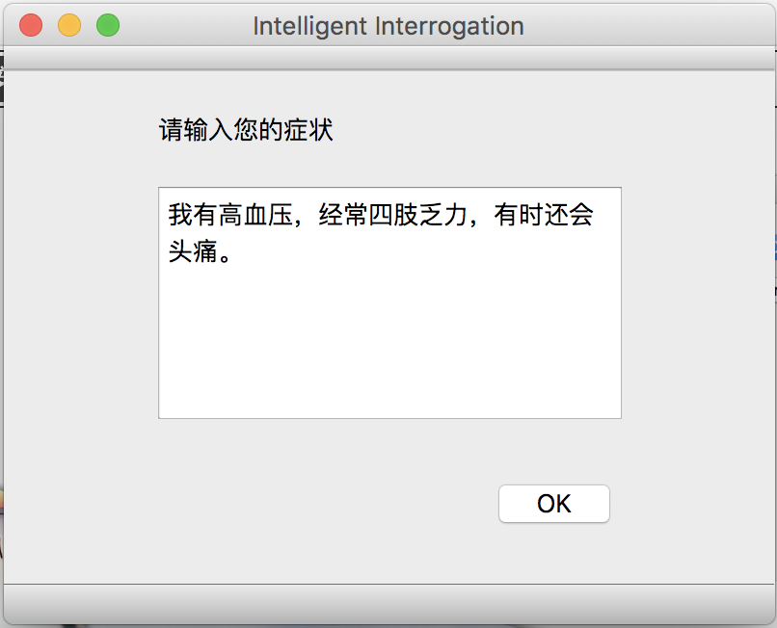
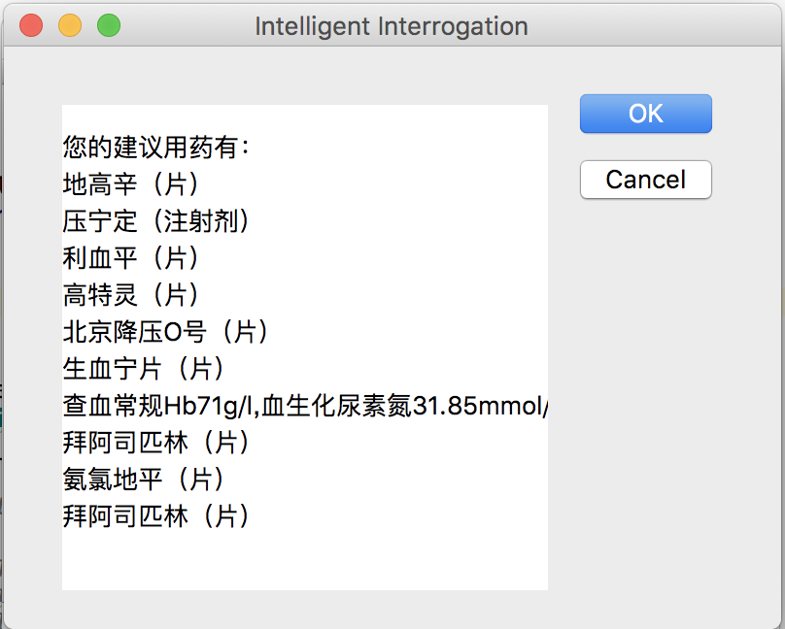
第三部分 | 团队分工及时间安排
智能问诊
2
V 1.0 展示
北京航空航天大学 软件学院 创新杯
2017/12/17

Slide 19
第三部分 | 团队分工及时间安排
智能问诊
3
2
3
1
增强对长文本的处理能力
模型优化
匹配算法优化
后续规划
尝试translation、Seq2seq等模型，与现有模型效果进行对比。
通过增加高质量语料优化现有模型
目前使用的levenshtein算法 对于搜索来说差强人意，我们希望能在此基础上尝试Flashtext
等更加精确高效的搜索算法。
使用topic模型提取出长文本的话题，从而使得本产品可以以大段文本作为输入。
北京航空航天大学 软件学院 创新杯
2017/12/17

Slide 20
智能问诊
欢迎批评指正！
项目成员：16211006 徐家兴 15241100 张政勋
16211020 许志达 16211076 李想
北京航空航天大学 软件学院 创新杯
2017/12/17

